Slide 1

Implémentez un modèle de scoring
France LY
Repository Modélisation : https://github.com/flys-lf/scoring_model
Repository Déploiement API : https://github.com/flys-lf/deploiement_api

Slide 2
Contenu
Problématique et Jeu de données
Preprocessing & Feature Engineering
Modélisation
Interprétation Locale & Globale
Pipeline déploiement & Dashboard
Data Drift
Limites & Améliorations

Slide 3
Problématique & Jeu de données

Slide 4
Problématique
La société « Prêt à dépenser » propose des crédits à la consommation pour des personnes ayant peu ou pas du tout d'historique de prêt.
Objectifs :
Mettre en œuvre un outil de scoring crédit pour calculer la probabilité qu’un client rembourse son crédit, puis classifie la demande en crédit accordé ou refusé.
Développer un algorithme de classification en s’appuyant sur des sources de données variées.
Transparence sur la décision d’octroi de crédit pour permettre au chargé d’étude et au client de mieux comprendre le score attribué par le modèle.

Slide 5
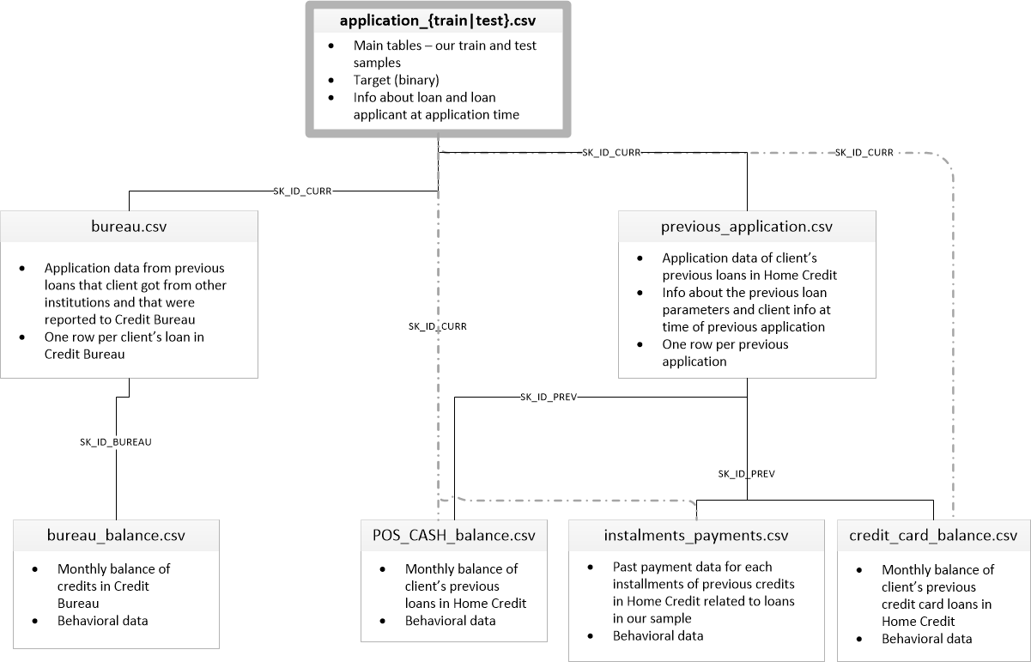
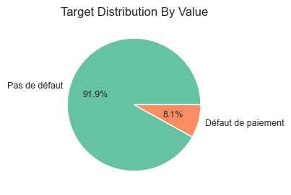
Jeu de données
7 fichiers avec en tout 219 variables.
Données principales Application avec les informations personnelles des clients et relatifs au crédit demandé :
Train : 307 511 clients dont la décision d’octroi est connue (« Target » ).
Test : 48 744 clients dont on ne connaît pas la décision d’octroi.
Données historiques de prêt client dans d’autres institutions bancaires
Données historiques prêt client dans la société « Prêt à dépense ».
Une Variable Cible « Target » décrivant si le client a des difficultés de paiement ou non.

Slide 6
Preprocessing & Feature Engineering

Slide 7
Preprocessing & Feature Engineering
Utilisation des fonctions de preprocessing du kernel LightGBM with Simple Features
Jointure des tables avec les tables principales application par l’id_client (SK_ID_CURR) à l’exception de bureau_balance
Agrégation Min, Max, Mean, Sum et Var pour grouper les tables.
Création de features : PAYMENT_RATE, INCOME_CREDIT_PERC, INCOME_PER_PERS ...
Discrétisation des variables catégorielles, One Hot Encoding sans création de dummy NA
Suppression des variables ayant plus de 60% de valeurs manquantes
Pour les variables numériques, imputation des valeurs manquantes par la médiane
A l’issue de cette étape de preprocessing , nous avons un jeu de donnée final de 307507 clients et 563 variables descriptives .

Slide 8
Modélisation

Slide 9
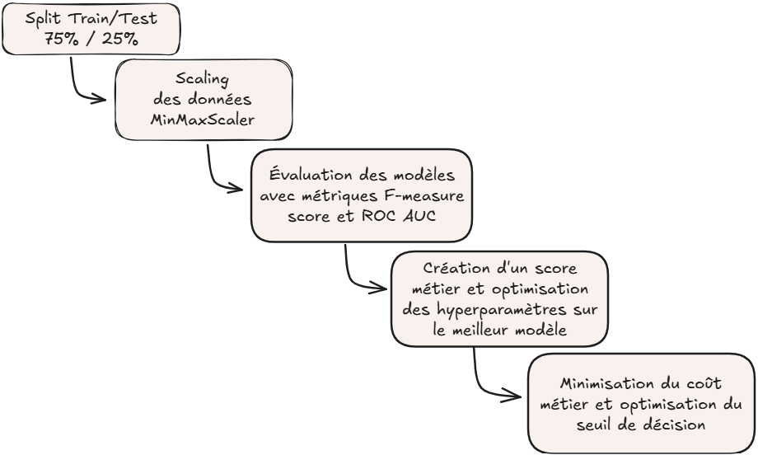
Modélisation
Deux problématiques spécifiques à prendre en compte dans l’élaboration du modèle :
Le déséquilibre entre le nombre de bons et de moins bons clients
Le déséquilibre du coût métier entre un faux négatif (FN - mauvais client prédit bon client : donc crédit accordé et perte en capital) et un faux positif (FP - bon client prédit mauvais : donc refus crédit et manque à gagner en marge)

Slide 10
Scaling des données
Utilisation de la technique de normalisation MinMaxScaler : y = (x - min) / (max - min)
Mise à l’échelle des données dans la plage [0, 1]
Technique utilisée lorsque les données ne sont pas distribuées normalement ou selon une distribution gaussienne.
Technique sensible aux outliers mais qui permet de conserver les relations entre les variables.
On s’assure de le faire après le split train test pour éviter le data leakage.
Autre alternative possible StandardScaler permettant de recalculer les données afin qu’elles aient une moyenne de 0 et une variance de 1.

Slide 11
Choix métriques & implémentation d’un score métier
Evaluation des modèles à l’aide des métriques ROC AUC, F-Beta et du score métier
Utilisation F-Beta avec un paramètre β = 2, pour accorder un poids plus important sur la sensibilité (FN) plutôt que la précision.
Implémentation d’un score métier :
Le coût d’un Faux Négatif est dix fois supérieur que le coût d’un Faux Positif
Création d’un score métier pour évaluer le modèle : Coût = 10FN + FP
Nous utiliserons ce score métier pour évaluer les modèles et optimiser les hyperparamètres du modèle choisi.

Slide 12
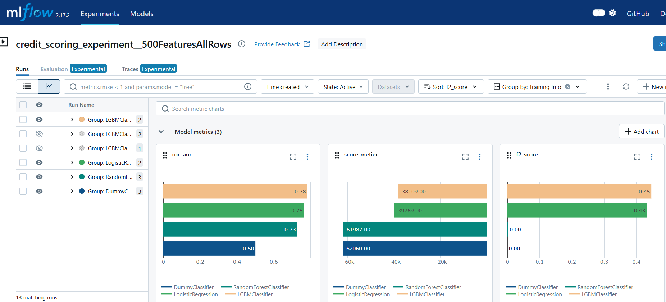
Tracking MLFlow
Tracking des 4 modèles testés et suivi des métriques sur l’UI MLFlow.

Slide 13
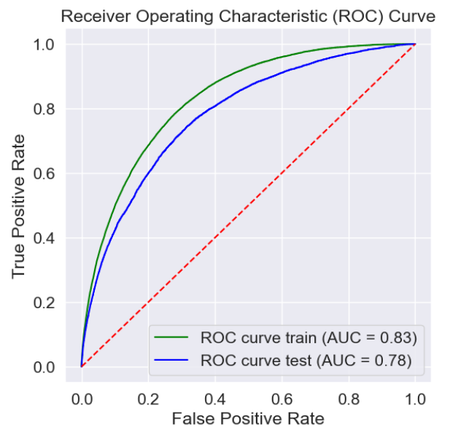
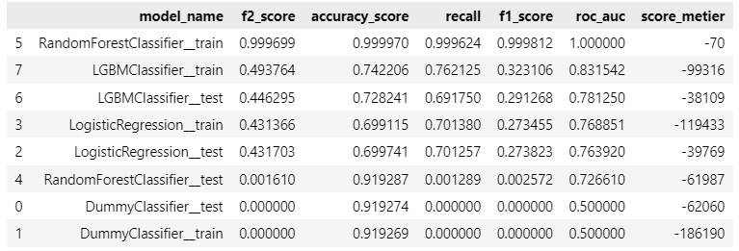
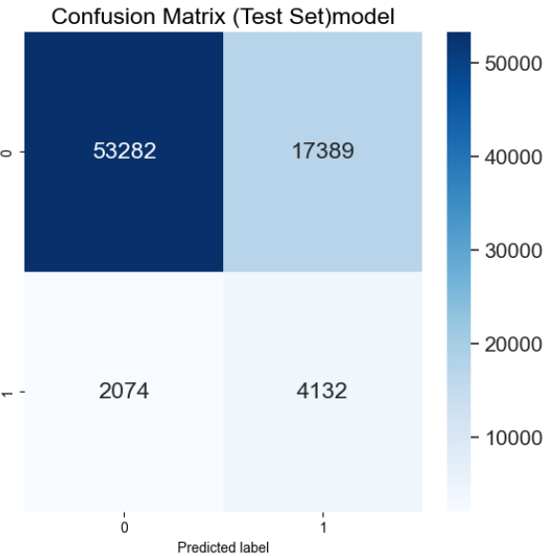
Evaluation des Modèles
Baseline modèle Dummy Classifier : F2 score = 0% & ROC_AUC = 50%
Utilisation de l’hyperparamètre class_weight='balanced' pour le rééquilibrage des classes
Evaluation des métriques sur les échantillons de Train et Test
Overfitting détecté avec l’utilisation du modèle Random Forest, un ajustement de la profondeur des arbres pourrait permettre de réduire l’overfitting.
Le modèle LightGBM classifier ressort comme étant le plus performant d’après les métriques score métier, F2 Score et ROC AUC.

Slide 14
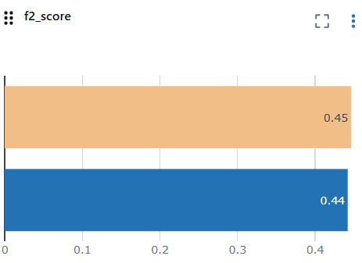
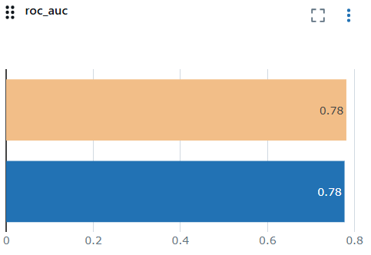
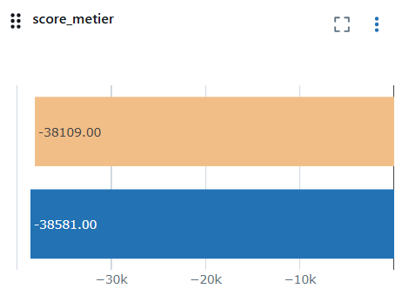

Optimisation de l’algorithme LightGBM
Les résultats obtenus sont sensiblement identiques à ceux sans optimisation des hyperparamètres :
On tente d’optimiser les hyperparamètres du modèle LightGBM à l’aide de GridSearch pour minimiser le coût métier : Coût = 10FN + FP
Les paramètres testés :
'max_iter': [200, 300] # Nombre maximum d'itération pour que le solver converge
'n_estimators': [500, 1000], # Nombre d’itération de boosting
'learning_rate': [0.01, 0.02] # Rapidité de la descente de gradient
Les meilleurs paramètres obtenus :

Slide 15
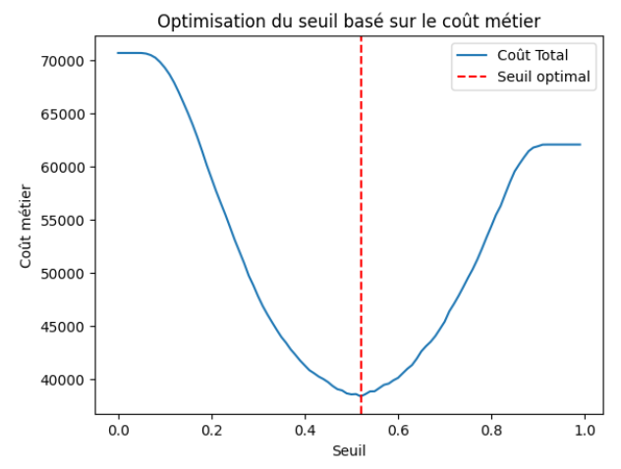
Optimisation du Seuil de décision
Optimisation du seuil pour minimiser la fonction de coût métier, seuil déterminant la class 0 ou 1 obtenu avec la probabilité résultant du modèle
Recherche du seuil optimal en testant différents seuils avec un pas de 0,01 entre 0 et 1.
Seuil optimal minimisant la fonction de coût métier : 0,52

Slide 16
Interprétation Globale & Locale
Comprendre les modèles et les décisions est un enjeu fondamental.

Slide 17
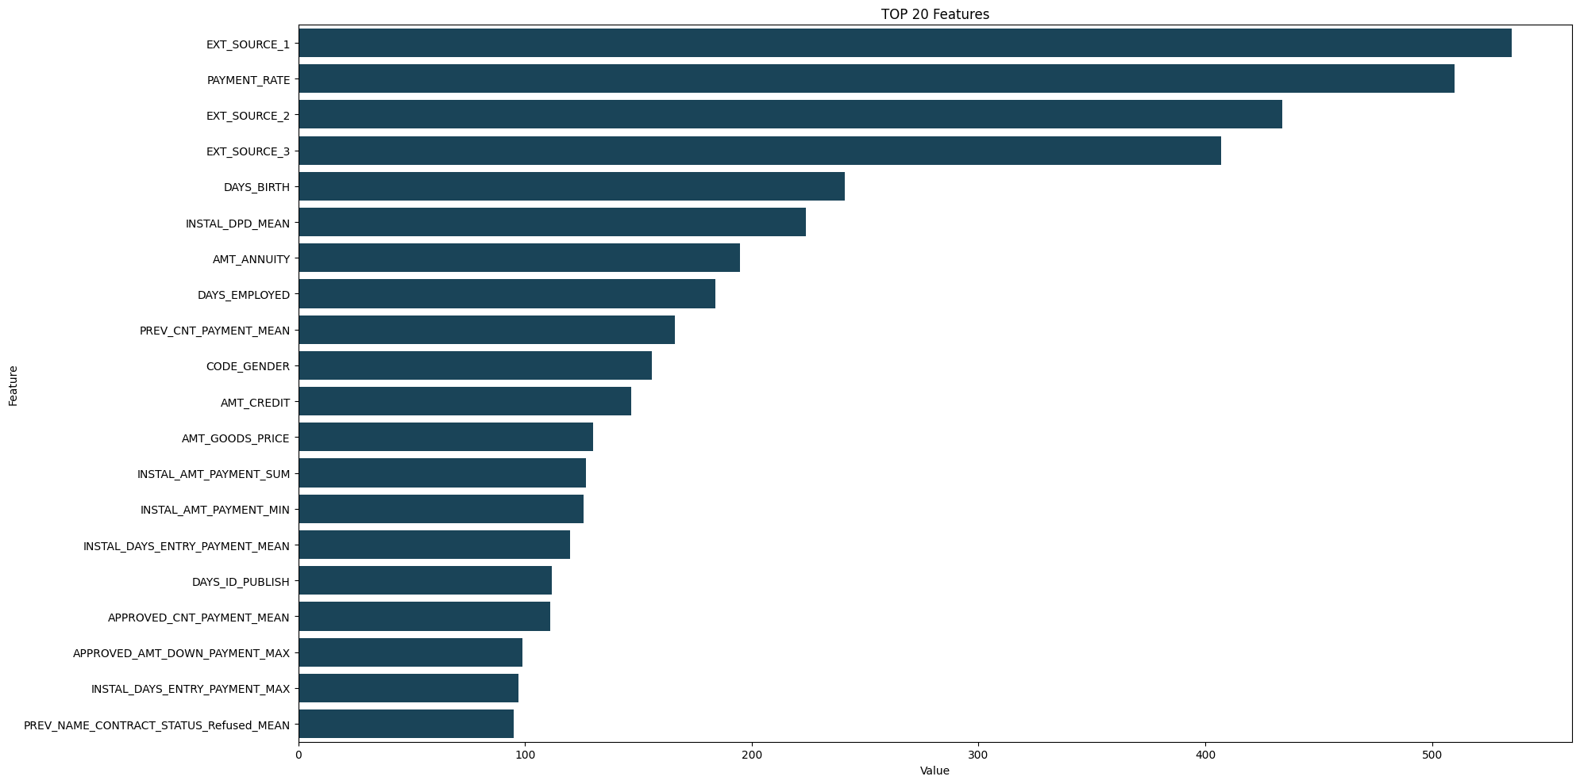
Feature Importance
Le top 20 des variables par ordre d’importance obtenu en sortie de l’entraînement du modèle LightGBM avec les meilleures performances
La méthode de l'importance attribue un score aux données et les classe en fonction des résultats qu'elles ont obtenus
Les variables EXT_SOURCE, PAYMENT_RATE, DAYS_BIRTH etc ressortent comme les plus importantes dans la prédiction du modèle sur les données d’entraînement

Slide 18
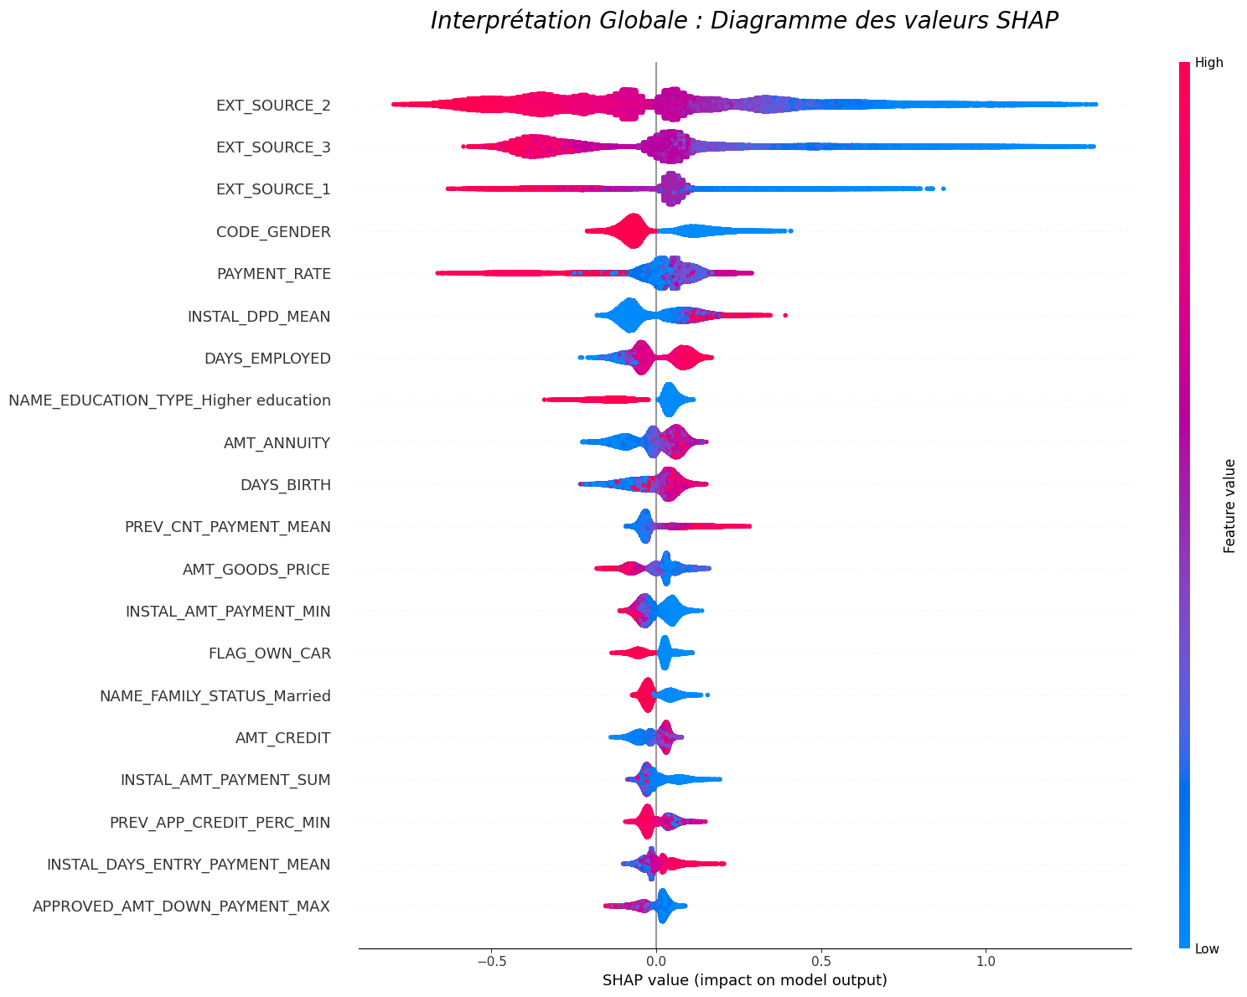
Interprétabilité Globale
Les valeurs de Shapley calculent l’impact relatif de chaque variable en comparant ce qu’un modèle prédit avec et sans cette variable
Intelligibilité globale du modèle cherche à expliquer quelles sont les variables les plus importantes en moyenne pour le modèle
Les points rouges représentent des valeurs élevées de la variable et les points bleus des valeurs basses de la variable
EXT_SOURCE 2 : Scores normalisé à partir d'une source de données externe, plus elle est faible et plus la valeur SHAP est élevé et la probabilité de défaut du client est élevée.
CODE_GENDER (0 = H, 1=F), plus code_gender est faible (homme) plus la probabilité de défaut prédite est élevée

Slide 19
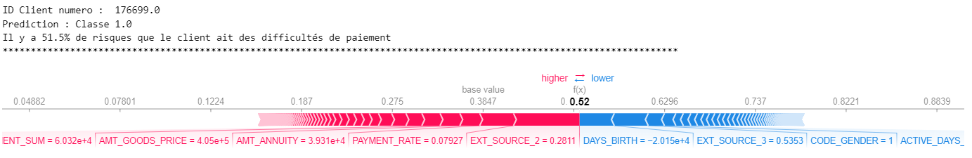
Interprétabilité Locale
Intelligibilité locale, consiste à expliquer la prévision f(x) d’un modèle pour un individu x donné
En rouge, les variables qui ont un impact positif (contribuent à ce que la prédiction soit plus élevée que la valeur de base) et, en bleu, celles ayant un impact négatif (contribuent à ce que la prédiction soit plus basse que la valeur de base)
Le client est prédit classe 1 avec une probabilité de défaut de paiement de 51,5%
Les variables ayant contribué à augmenter le score sont EXT_SOURCE_2, PAYMENT_RATE, AMT_ANNUITY et AMT_GOODS_PRICES
L’âge du client, à l’inverse, contribue à diminuer la probabilité de défaut de paiement.
Ce client se situe au dessus de la moyenne des valeurs de prédiction des clients (base value) qui est à 0,3847.

Slide 20
Pipeline de déploiement

Slide 21
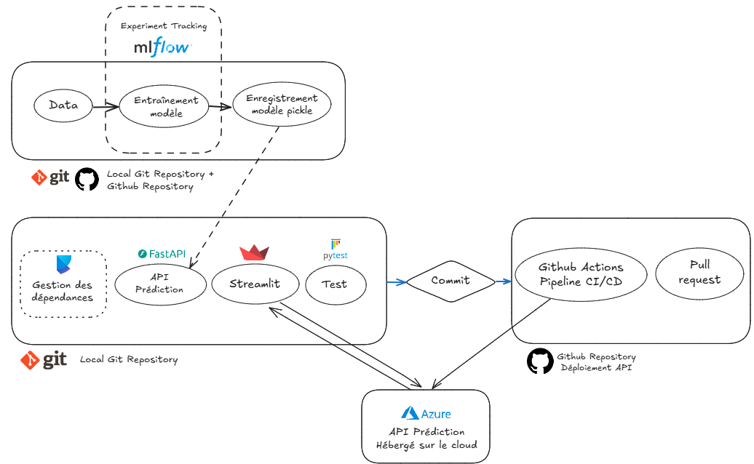
Pipeline de déploiement

Slide 22
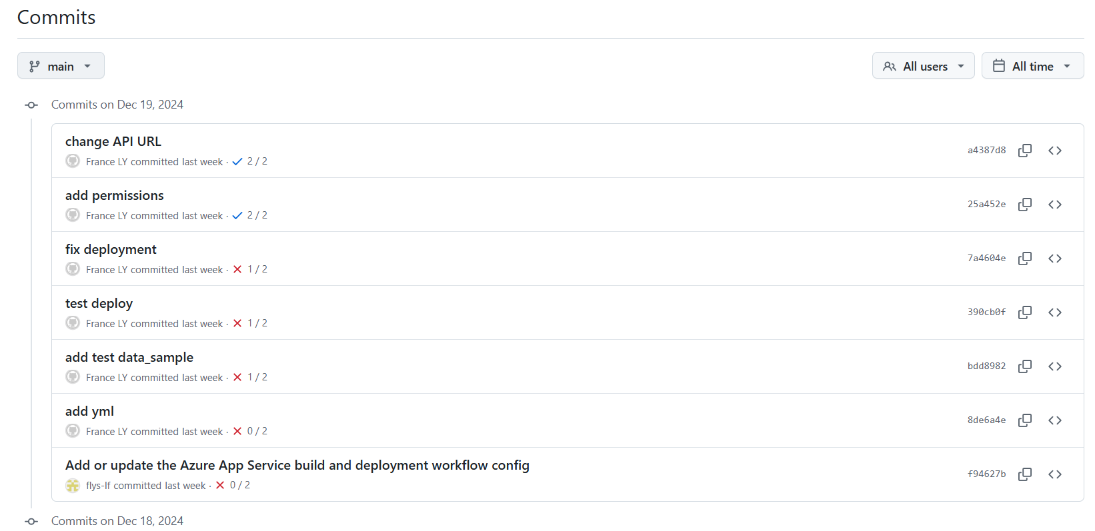
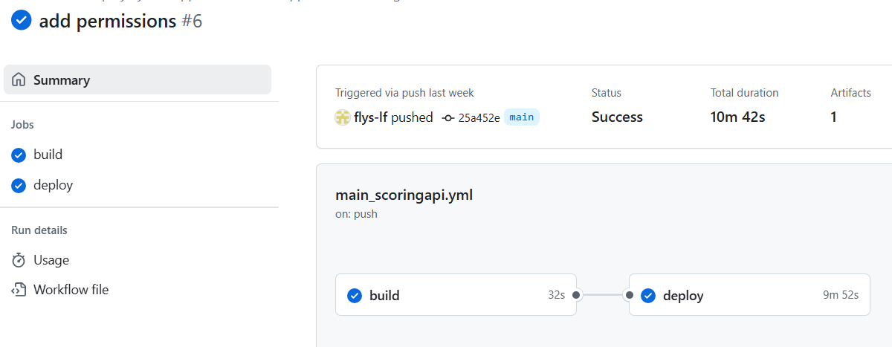
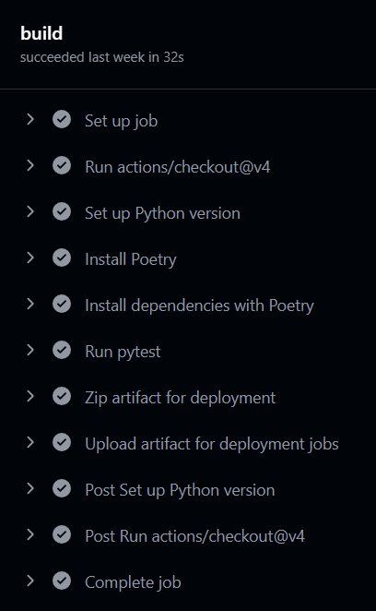
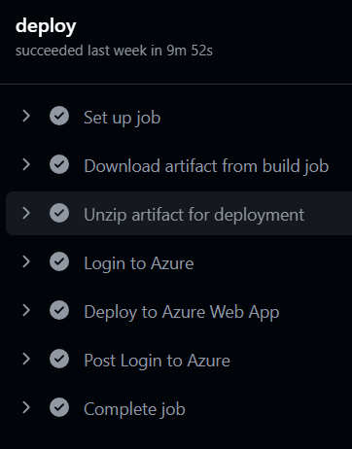
Pipeline de déploiement
Commits dans un repository GitHub https://github.com/flys-lf/deploiement_api
Pipeline CI/CD avec GitHub Actions :
Build de l’environnement avec Poetry
Exécution des tests unitaires
Exécution du déploiement de l’API sur Azure

Slide 23
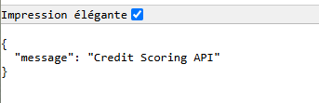
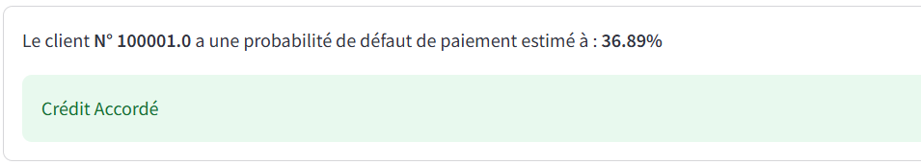
Exemple scoring client API
API de prédiction déployé sur le Cloud avec Microsoft Azure AppService
URL API : https://scoringapi-ewckf3cxfrdbadhw.northeurope-01.azurewebsites.net/
Appel de l’API sur le cloud pour la prédiction du scoring client via un dashboard Streamlit
Exemple de scoring client via appel d’API :

Slide 24
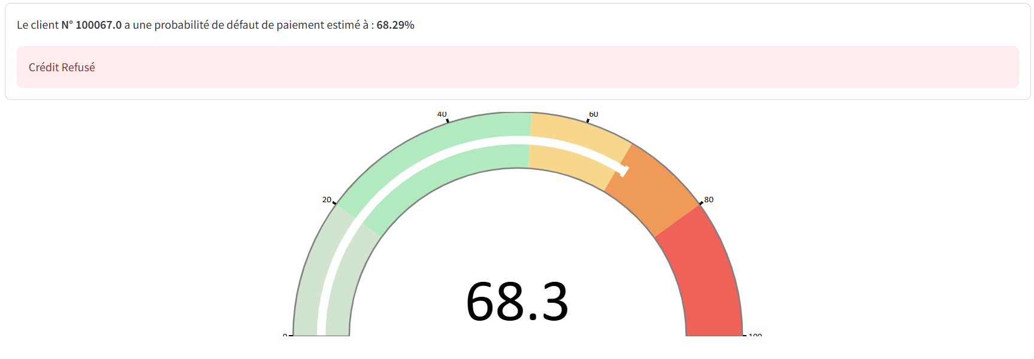
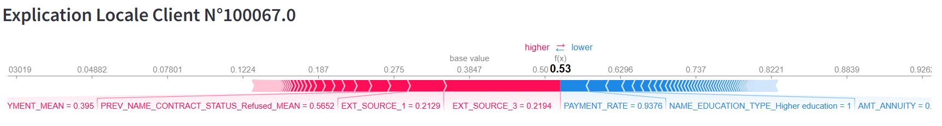
Analyse d’un cas de refus de crédit
Le client est prédit classe 1 avec une probabilité de défaut de paiement de 68,3%
Les variables ayant contribuées à augmenter le score sont EXT_SOURCE_3, EXT_SOURCE_1, PREV_NAME_CONTRACT_STATUS_Refused_MEAN
Le Taux de paiement et le fait que le client ait fait des études supérieures, à l’inverse, contribuent à diminuer la probabilité de défaut de paiement.
Ce client se situe au dessus de la moyenne des valeurs de prédiction des clients (base value) qui est à 0,3847.

Slide 25
Data Drift

Slide 26
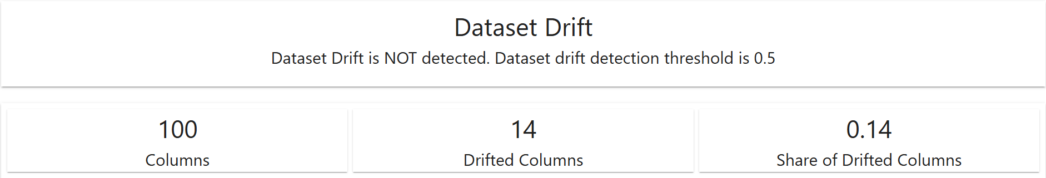
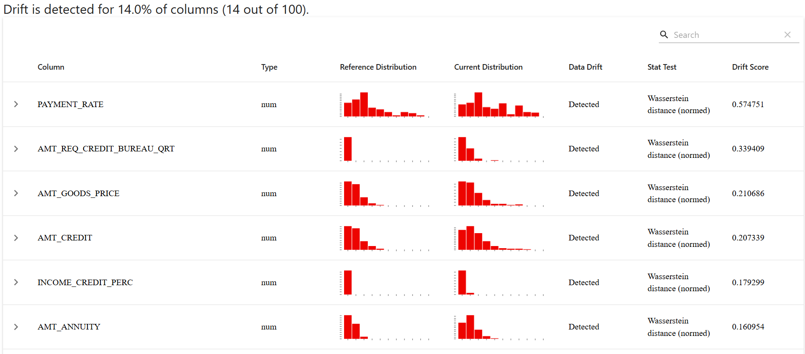
Data Drift
Phénomène du « Data Drift » : une fois le modèle de prédiction mis en production, il est crucial de surveiller que les données ne dérivent pas par rapport aux données d’entraînement
Ce problème doit être détecté et anticipé, car il dégrade les performances de prédiction au fur et à mesure du temps
Calcul du data drift sur un nouveau jeu de données et sur les 100 features les plus importantes avec evidently
14% de colonnes avec un drift détecté selon la distance de Wasserstein qui mesure la distance entre deux distributions de probabilités sur un espace mathématique donné.

Slide 27
Limites & Améliorations

Slide 28
Limites & Améliorations
Une sélection de features plus poussée et fine en collaboration avec les métiers qui ont une connaissance opérationnelle serait nécessaire pour bien comprendre l’impact de chaque variable et affiner la pertinence du modèle
Cela permettrait également de réduire le nombre de variables, car en pratique l’utilisation de 563 variables est complexe pour un conseiller qui utiliserait l’outil de scoring
Axe d’amélioration du dashboard : L’utilisateur devrait pouvoir ajouter un client à la volée pour accéder à un scoring client, mais cela impliquerait que toutes les données utilisées pendant l’entraînement soient disponibles pour le nouveau client

Slide 29
Merci

